Slide 1

Khởi động

Slide 2


Slide 3
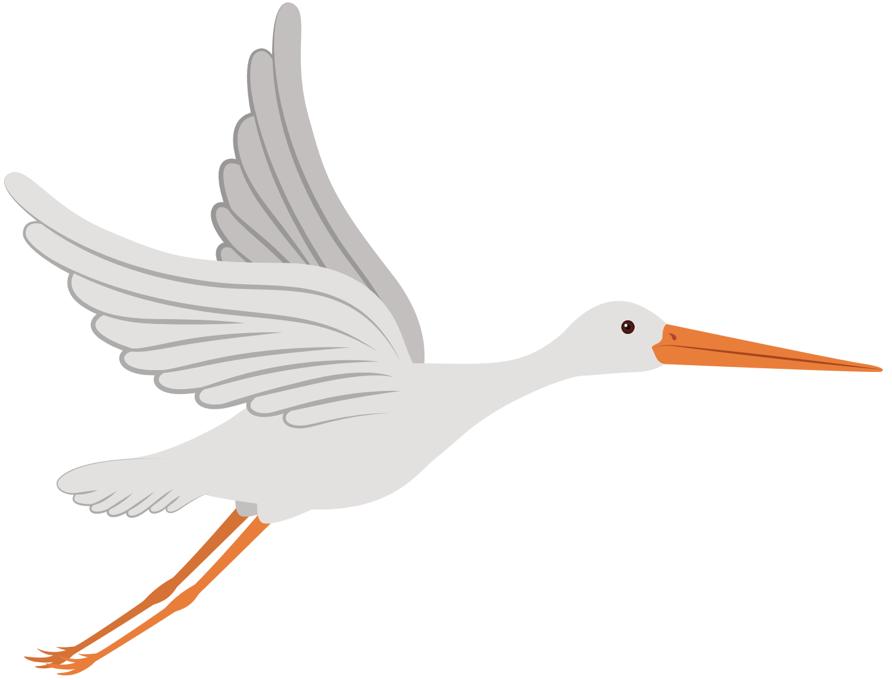




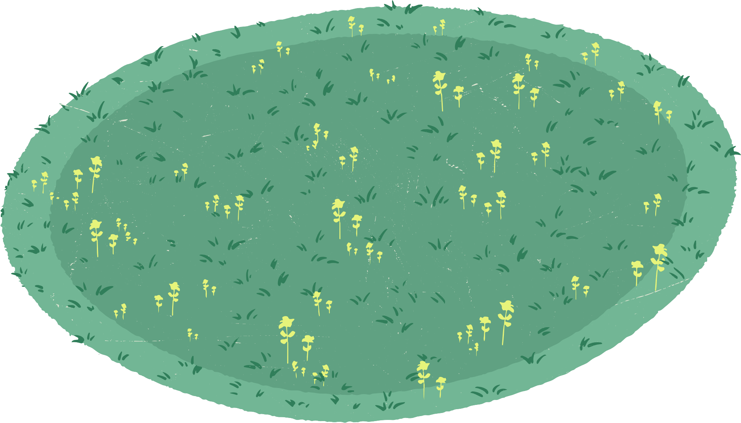
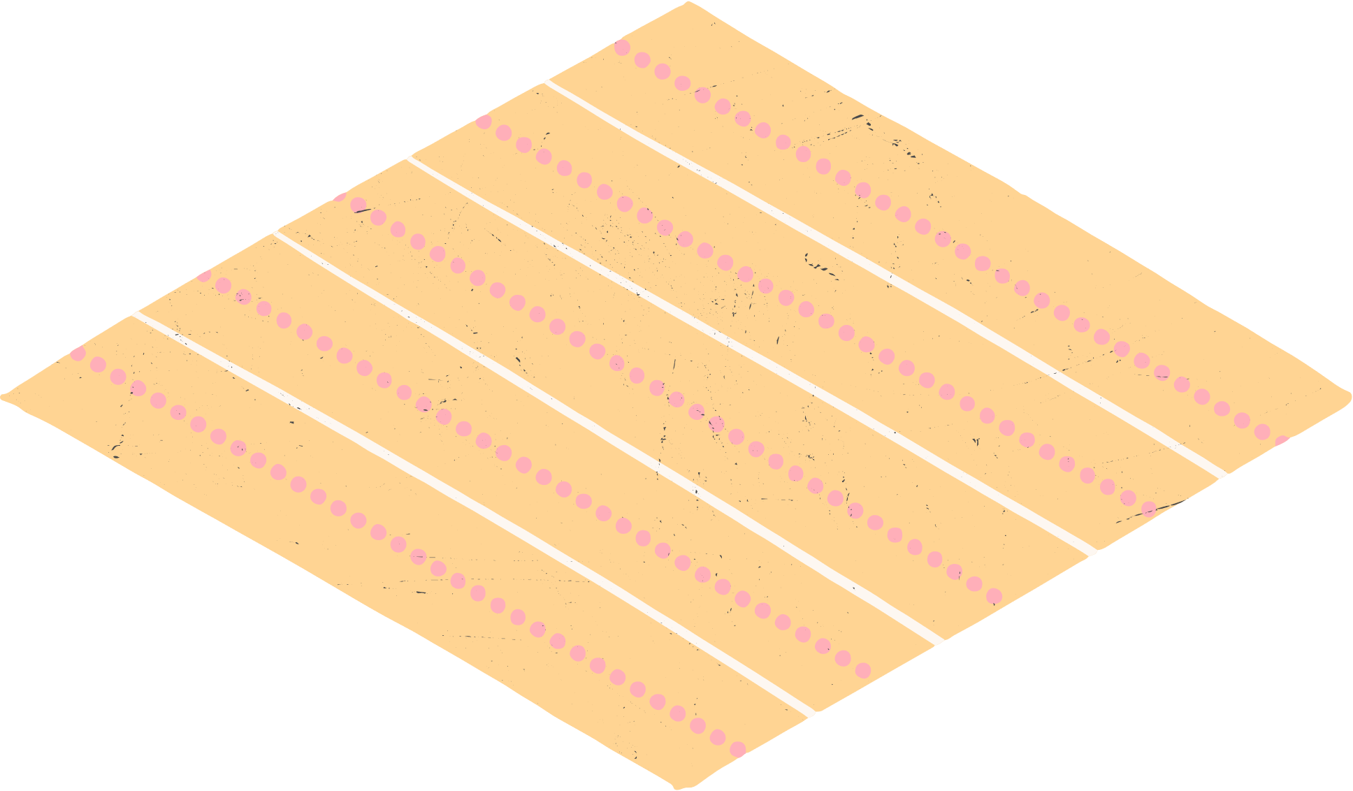
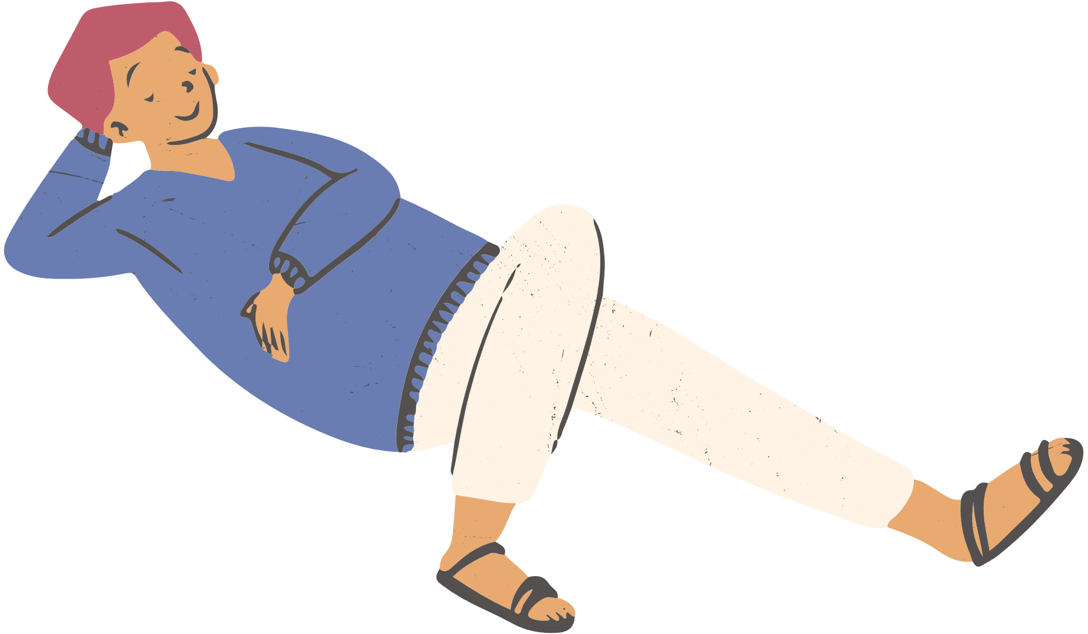
Bài 5:
Những cánh cò
(Tiết 3 + 4)

Slide 4



5
Chọn từ ngữ để hoàn thiện câu và viết câu vào vở
đường cao tốc
ao hồ
trong xanh
ngọn cây
ồn ào
Đàn chim đậu trên những ( …) cao vút.
b. Từng áng mây trắng nhẹ trôi trên bầu trời (…)

Slide 5

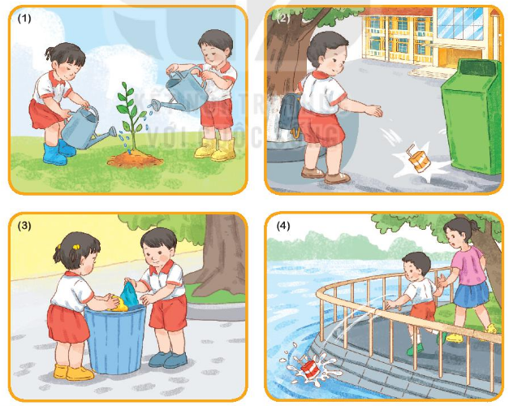

6
Quan sát các bức tranh dưới đây và cho biết việc làm nào tốt và việc làm nào chưa tốt

Slide 6
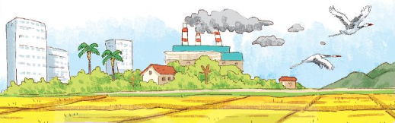
7
Nghe viết
Ao, hồ, đầm phải nhường chỗ cho nhà cao tầng, đường cao tốc và nhà máy. Cò chẳng còn nơi kiếm ăn. Thế là chúng bay đi.
Những chữ nào viết hoa? Vì sao?
Em hãy tìm từ dễ viết lẫn trong bài.
Khi viết chữ đầu dòng, ta lưu ý gì?
Đoạn trên có mấy câu?
Kết thúc câu có dấu gì?

Slide 7

Ao, hồ, đầm phải nhường chỗ cho nhà cao
Ǉầng, đưŊg cao ǇǬ và ηà jáy. Cò εẳng cŜ
wΠ kΗĞm ăn. TǗı là εúng bay đi.

Slide 8
8
Chọn vần phù hợp thay cho ô vuông
a. ong hay ông?
cánh đồng
trong suốt
ước mong

Slide 9
8
Chọn vần phù hợp thay cho ô vuông
b. anh hay ênh ?
cánh chim
con kênh
âm thầm

Slide 10
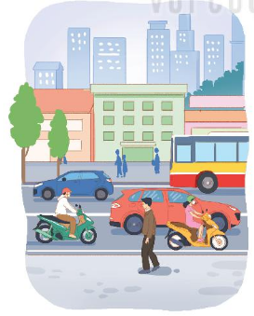
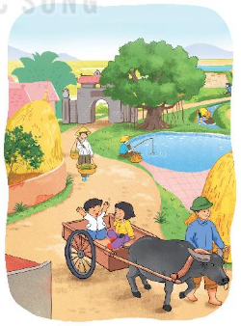
9
Em thích nông thôn hay thành phố? Vì sao?
VD: Em thích cuộc sống ở nông thôn hơn vì ở quê rất yên bình, không khí trong lành và mát mẻ.

Slide 11
Tạm biệt các em

